Slide 1
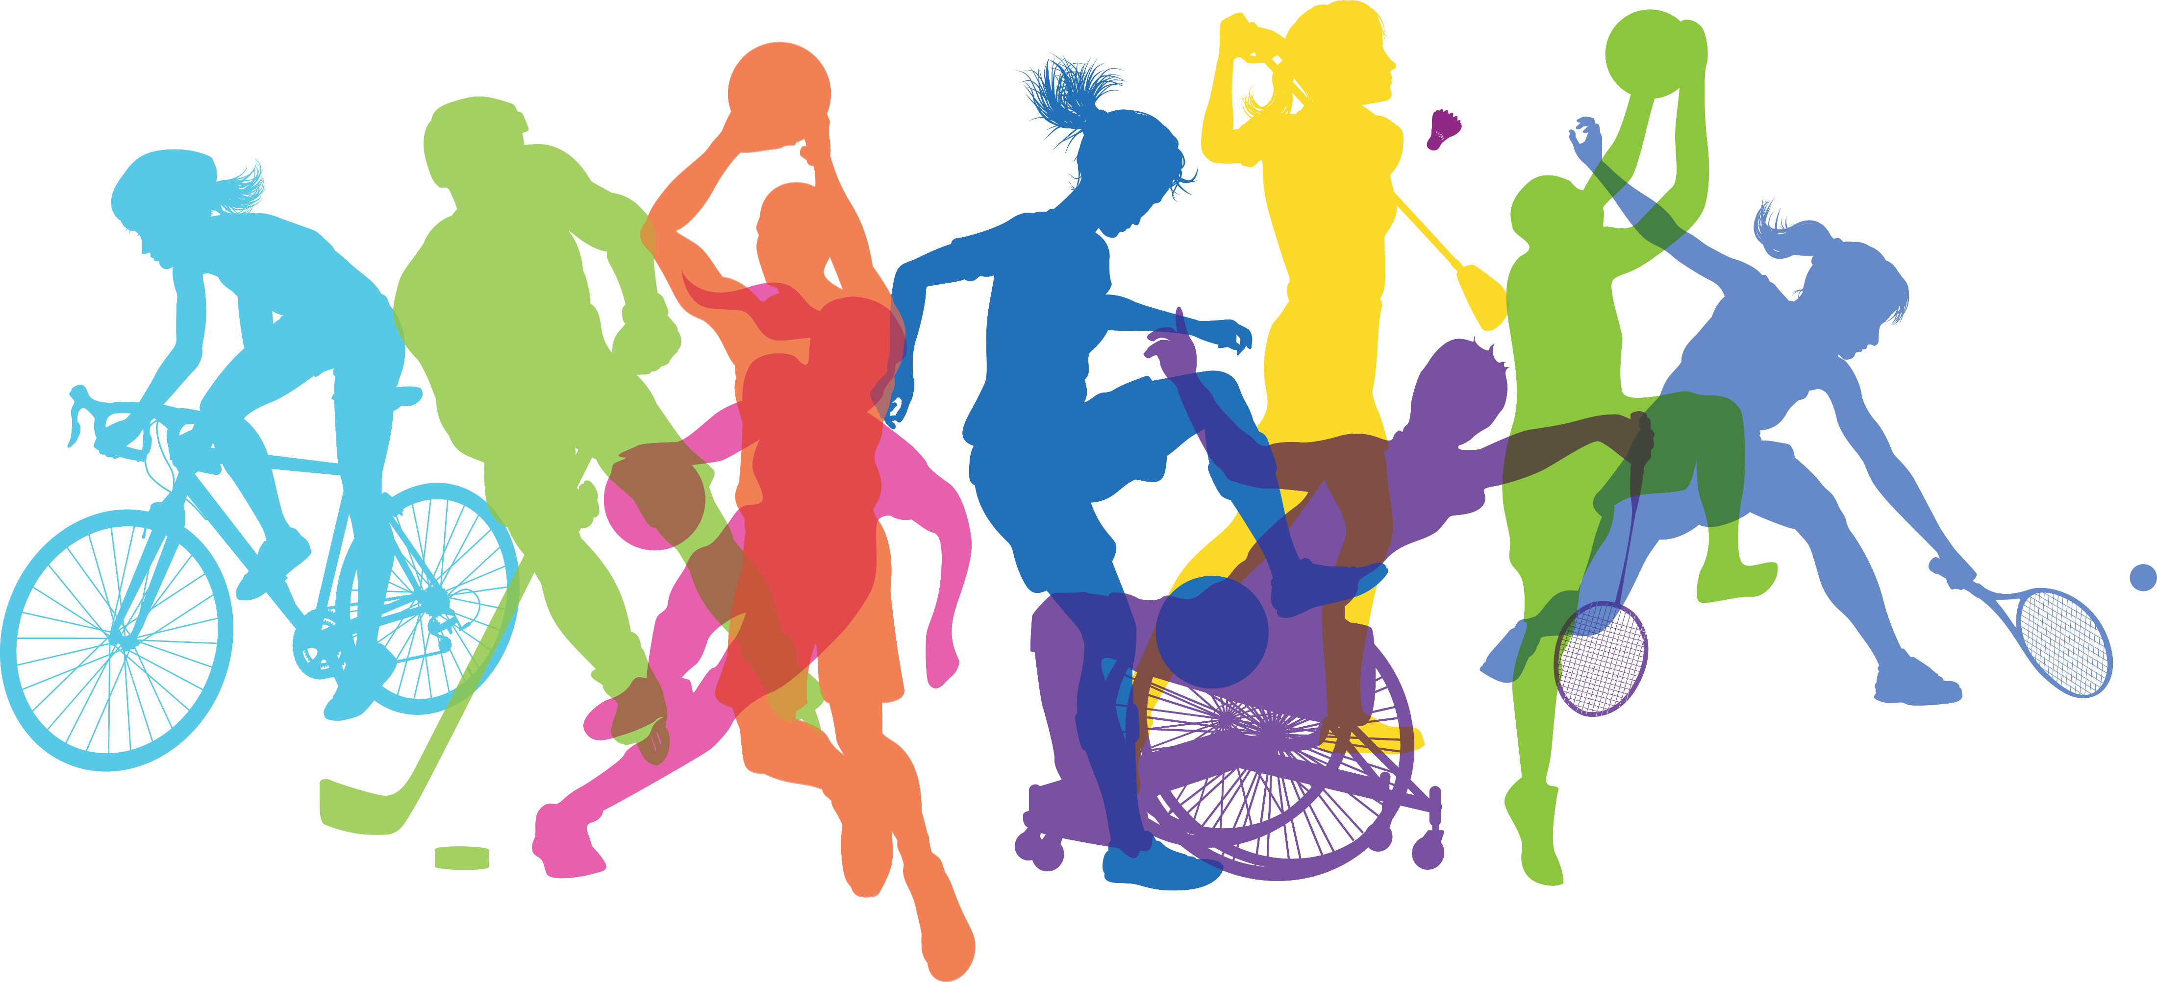
Le pouvoir du sport : Le genre en mouvement
Projet visant à prévenir la violence basée sur le genre par le sport

Slide 2
Vue d'ensemble
Leçon 1 : Séance d'orientation
Leçon 2 : Mentalisation
Leçon 3 : La communication non violente
Leçon 4 : La régulation des émotions
Leçon 5 : Stratégies de réaction
Image @ Plan International Belgium

Slide 3
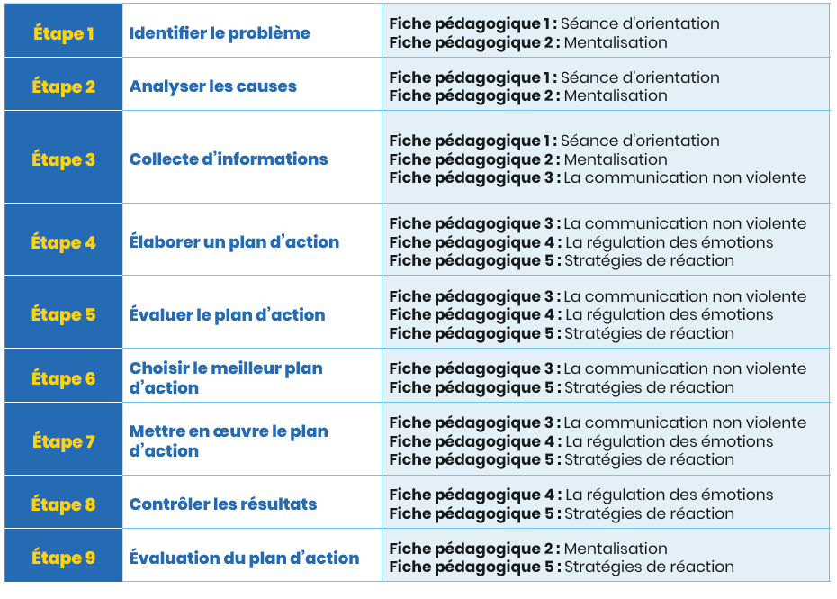
Les 9 étapes de la réflexion sur la résolution de problèmes

Slide 4
Règlement intérieur
Espace de sécurité
Écouter avec respect
Ne pas juger
Ce qui est partagé ici reste ici
Tout le monde peut partager quelque chose, mais personne n'est obligé de le faire

Slide 5
Leçon 1 : Séance d'orientation

Slide 6
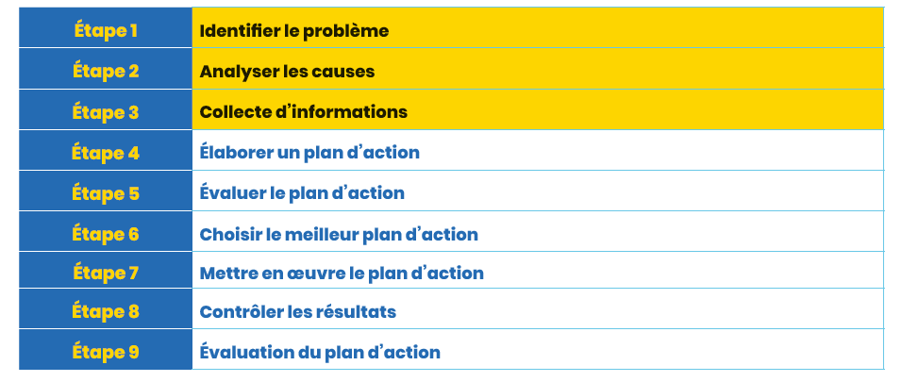
Résolution de problèmes

Slide 7
Genre et sexe

Slide 8
Citez des choses qui sont typiquement pour les filles ou typiquement pour les garçons.
"Citez des choses qui sont typiquement pour les filles ou typiquement pour les garçons.

Slide 9
Quelle est la différence entre le genre et le sexe ?

Slide 10
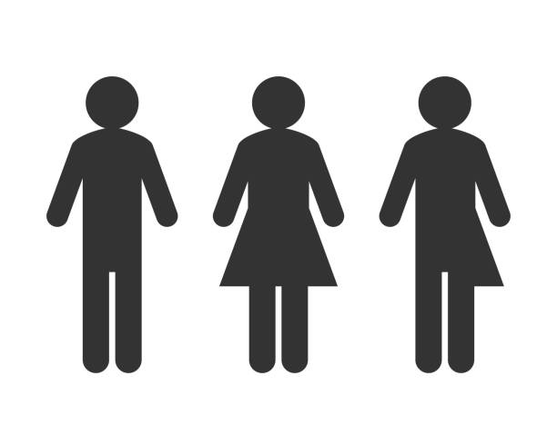
Genre et sexe
Le sexe fait référence aux caractéristiques biologiques et physiques avec lesquelles une personne naît, telles que les chromosomes, les hormones et les organes reproducteurs. Il n'est généralement pas modifiable dans le temps et l'espace.
Le genre est le rôle social et culturel, l'identité et l'expression associés à la masculinité, à la féminité ou à d'autres catégories de genre. Il s'agit de la manière dont les gens s'identifient et fonctionnent dans la société, qui peut différer de leur sexe biologique. Cette notion varie considérablement d'une culture à l'autre et d'une époque à l'autre.
Notes:
Et comment se fait-il que tant de normes de genre existent sans que nous semblions toujours nous en rendre compte ? Pour cela, nous nous penchons sur une petite expérience

Slide 11
Diversité des genres

Slide 12
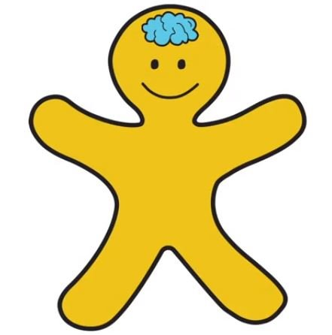
Identité de genre Il s'agit de la manière dont une personne se perçoit et s'identifie intérieurement, par exemple en tant qu'homme, femme, les deux, ni l'un ni l'autre ou quelque chose entre les deux. Il s'agit de la perception intérieure du genre, indépendamment du sexe biologique. Quelques exemples :
Cisgenre : Personne qui s'identifie au genre qui lui a été assigné à la naissance.
Transgenre : Personne qui ne s'identifie pas au genre qui lui a été assigné à la naissance.
Personnes non binaire : personne dont le genre ne correspond pas uniquement à celui d’homme ou de femme, pouvant se situer entre, en dehors, ou sans affiliation à un genre précis.
Fluide : personne dont l’identité de genre varie ou fluctue entre différents genres au fil du temps, en fonction de facteurs personnels, émotionnels ou sociaux.

Slide 13
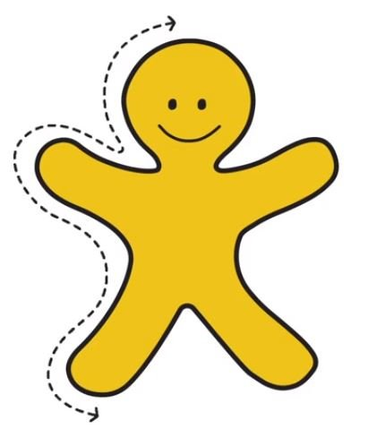
L'expression du genre renvoie à la façon dont les individus s'expriment dans le monde extérieur : les vêtements, la coiffure, les comportements, le langage corporel, l'utilisation de la voix, peuvent être considérés par la société comme plutôt féminins ou plutôt masculins.

Slide 14
Orientation sexuelle Il s'agit de l'attirance physique, romantique ou émotionnelle qu'une personne ressent envers d'autres personnes.
Homosexualité : être sexuellement/romantiquement attiré·e par des personnes dont l’identité de genre/sexe est différent.
Hétérosexualité : être sexuellement/romantiquement attiré·e par des personnes ayant la même identité de genre/sexe.
Bisexualité : être sexuellement/romantiquement attiré·e par des personnes ayant la même identité de genre/sexe ainsi que par d’autres identités de genre/sexe.L'identité sexuelle qui vous attire peut varier dans le temps et en intensité.
Pansexualité : être sexuellement/romantiquement attiré·e par des personnes, indépendamment de l’identité de genre/sexe de l’individu.
Asexualité : le fait de ressentir peu ou pas d'attirance sexuelle. Ces personnes ont généralement peu ou pas de désir de contact sexuel.

Slide 15
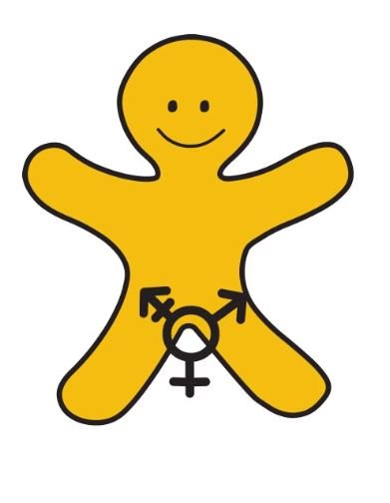
Sexe biologique
Il s'agit des caractéristiques physiques qu'une personne possède à la naissance, telles que les chromosomes, les hormones et les organes sexuels. Une personne peut être biologiquement un homme, une femme ou être intersexuée (personne dont les caractéristiques sexuelles ne peuvent pas être (entièrement) classées comme masculines ou féminines).

Slide 16
Stéréotypes, préjugés, discrimination

Slide 17
Courir comme une fille
Notes:
Run Like a Girl - Publicité ; https://www.youtube.com/watch?v=qtDMyGjYlMg

Slide 18
Du stéréotype à la discrimination
Stéréotypes :
mécanisme cognitif
Préjugés :
attitude, position
Discrimination : comportement, traitement différent

Slide 19
Globalement, combien de fois les filles font-elles plus de tâches ménagères que les garçons ?

Slide 20
Les filles effectuent globalement trois fois plus de tâches ménagères que les garçons ?

Slide 21
Quel est le pourcentage de garçons et de filles à Bruxelles et en Wallonie qui ont déjà fait l'expérience d'un comportement sexuel inapproprié dans un contexte sportif avant l'âge de 18 ans ?

Slide 22
34% des garçons et des filles de Bruxelles et de Wallonie ont déjà expérimenté un comportement sexuel inapproprié dans un contexte sportif avant l'âge de 18 ans ?

Slide 23
Quel est le pourcentage de femmes victimes de violence conjugale dans le monde ?

Slide 24
80% des victimes de la violence conjugale dans le monde sont des femmes ? (dans 80 % des cas, l'auteur est un homme) ?

Slide 25
Quel est le pourcentage de filles en Belgique qui ont déjà fait l'expérience d'un comportement sexuel inapproprié dans l'espace public ?

Slide 26
91 % des jeunes filles en Belgique ont déjà été confrontées à des comportements sexuels inappropriés dans l'espace public ?

Slide 27
Quel pourcentage des personnes qui s'identifient comme LGBTQI+ déclarent avoir déjà subi un comportement sexuel inapproprié avant l'âge de 18 ans ?

Slide 28
51% des personnes qui s'identifient comme LGBTQI+ déclarent avoir déjà subi un comportement sexuel inapproprié avant l'âge de 18 ans ?

Slide 29
Quel est le pourcentage d'athlètes féminines allemandes de haut niveau (+16 ans) qui ont déjà été confrontées à un comportement sexuel inapproprié dans un contexte sportif ?

Slide 30
48% des athlètes féminines allemandes de haut niveau (+16 ans) ont déjà été confrontées à un comportement sexuel inapproprié dans un contexte sportif ? (Chez les hommes, ce chiffre est de 24%)

Slide 31
Violence basée sur le genre

Slide 32
Qu'entendez-vous par violence basée sur le genre ?
Notes:
REMARQUE : expliquer que le comportement transgressif est une forme de violence fondée sur le sexe.

Slide 33
Quels exemples de comportements sexuels inappropriés reconnaissez-vous ?
Notes:
Harcèlement de rue : #ISayItsNotOK ; https://www.youtube.com/watch?v=sdn15-t7kg0&t=1s

Slide 34
Un consentement enthousiaste

Slide 35
Tasse de thé
Notes:
Thé et consentement ; Consentement tasse de thé (version française)

Slide 36
Éléments essentiels du consentement
Libre
Enthousiaste
Éclairé
Réversible
Spécifique
Notes:
Libre : Le consentement ne doit pas être donné sous la pression, le pouvoir ou toute autre forme de coercition. Pour exister, il doit être donné librement.
Éclairé : Dans une relation, jouez cartes sur table. Pour obtenir un consentement, votre partenaire doit être au courant de tout.
Réversible : À tout moment, votre partenaire peut changer d'avis, arrêter ou ne pas vouloir continuer. Votre partenaire peut retirer son consentement. Écoutez cette personne.
Enthousiasme : votre partenaire doit vraiment vouloir cette relation. Un véritable "oui" montrant le désir est un consentement. Un "hmm, je ne sais pas, mais d'accord" n'est pas un consentement.
En particulier : Ce n'est pas parce que vous êtes d'accord sur un point que vous êtes d'accord sur tous les autres. Vérifiez auprès de votre partenaire s'il est d'accord avec chaque étape.

Slide 37
L'évaluation
Qu'est-ce que j'en retire ?
Qu’est-ce qui m’a manqué ?
Autres remarques

Slide 38
Merci de votre attention.

